Slide 1
Climatters 2018

Slide 2
A társadalmi-gazdasági átmenet lehetőségei szekció
„A bontakozó negyedik ipari forradalom lehetőséget teremt az életminőség globális javítására. Eddig a fogyasztók voltak a folyamatok nyertesei, hiszen lehetővé vált a digitális világ és a technológia révén az olyan új termékek és szolgáltatások élvezete, amelyek növelték a személyes jólétet. Mindazonáltal a gyorsuló digitalizáció munkahelyek millióinak megszűnését, a társadalmi szerkezet átalakulását és a természeti erőforrások további túlhasználatát is eredményezheti. Vajon az új technológiák és az azokkal járó társadalmi-gazdasági átalakulás a világszintű jólétet vagy a még nagyobb egyenlőtlenséget hozza el? Képes lesz-e az emberiség a gazdasági hasznot igazságosabb és fenntarthatóbb jövő építésére fordítani? A szekció előadóitól ezekre a dilemmákra várunk válaszokat.”

Slide 3
A társadalmi-gazdasági átmenet lehetőségei szekció
Dr. Győri Zsuzsanna, Budapesti Gazdasági Egyetem, PSZK, főiskolai docens – Vállalati környezetvédelem – megoldva? Az elmúlt évtizedek sikerei és mai kihívások
Nagy Zita Barbara, Pannon Egyetem Georgikon Kar, tanársegéd – A jövedelemegyenlőtlenség a társadalmak világbetegsége
Jakuschné Dr. Kocsis Tímea, BGE, Közg. és Módszertani Intézet, egy. docens – Az élelmiszeripari termékek környezeti hatásai és számszerűsítésük nehézségei
Zachár János ECO-Invest Kft., ügyvezető igazgató – Háztartási élelmiszer-pazarlás modellezése
Dr. Tóth Gergely, Kaposvári Egyetem, GTK, egyetemi docens – A gazdasági növekedés hármas határának kiszámítása felé

Slide 4
A gazdasági növekedés hármas határának kiszámítása felé
Tóth Gergely:

Slide 5
Tartalom
Bevezetés – Projektektől a paradigma felé
Modell – Hármas határ
Eredmények – Buta kérdésre buta válasz

Slide 6
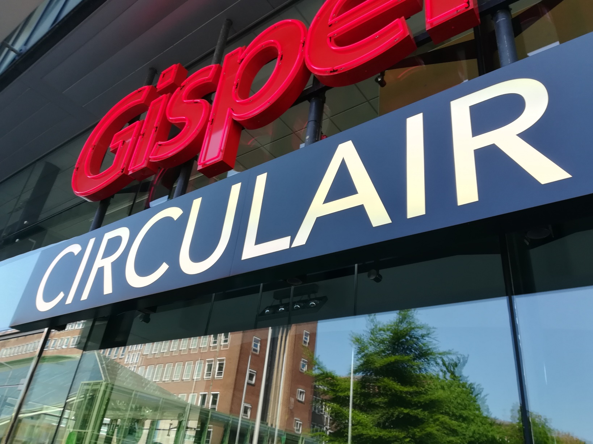
The name of the game (2018)

Slide 7
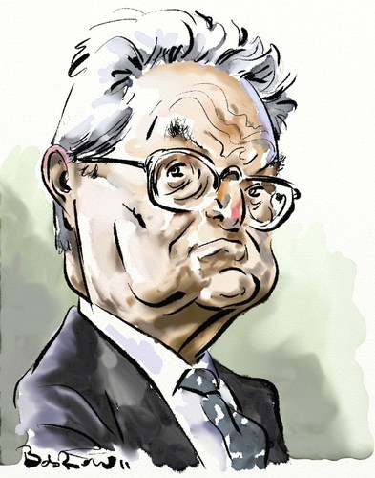
Klérus és laikusok
Recycling
Hulladékminimalizálás
CP – tisztább termelés
Zero emission
Zero growth, nemnövekedés
Zöld gazdaság
Triple-bottom-line, alias 3P [people-planet-profit]
Fenntartható fogyasztás
CSR – Váll. Társ. Fel.
Kék gazdaság
CSV – Közös értékteremtés
Ipari ökológia
Sharing economy
KÖRKÖRÖS GAZDASÁG
Környezetvédelem
Fenntartható fejlődés
Globális felmelegedés ≠ ózonlyuk
Migránsok…
…>…>…>…>…

Slide 8
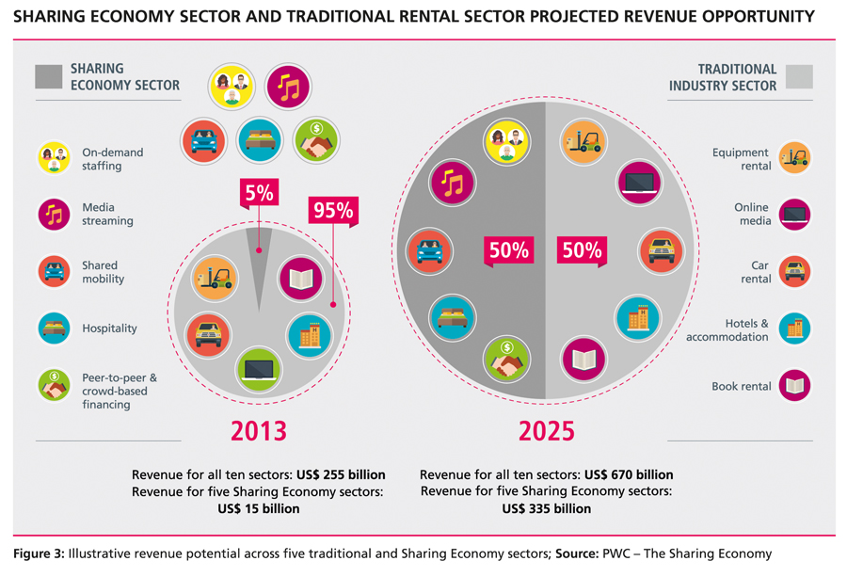
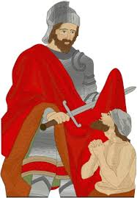
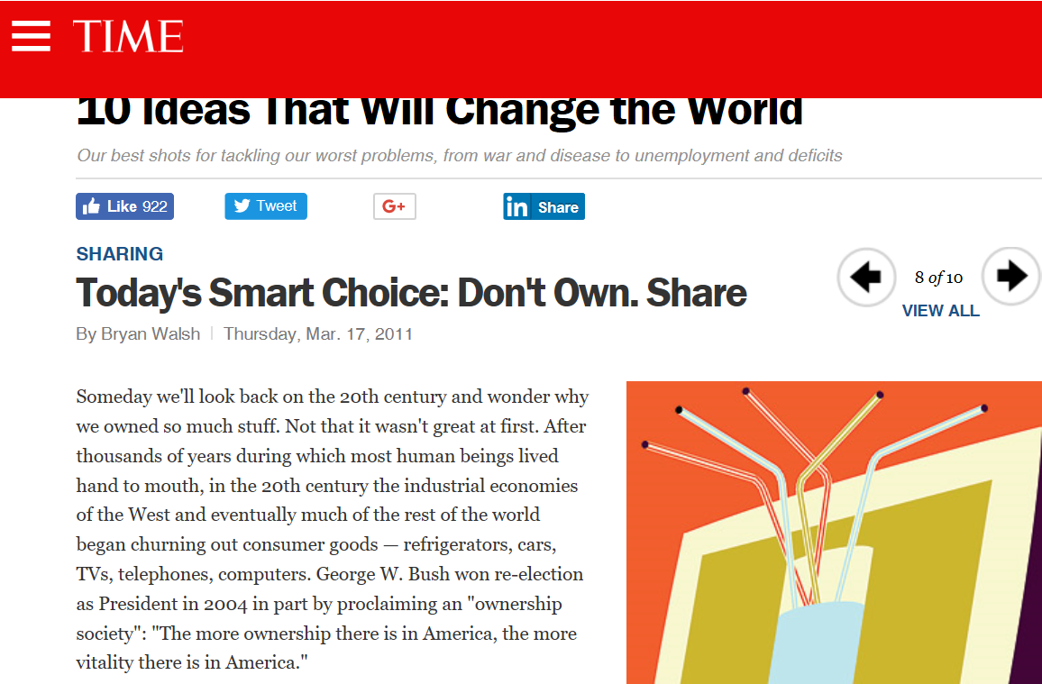
Sharing economy – A life cycle

Slide 9
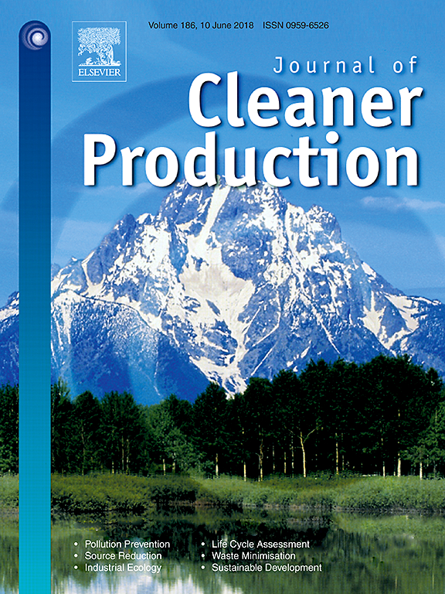

Slide 10
Initiatives-expressions-movements
– General life cycle
TÖRTÉNELMI IDŐK | DIVAT: MAX. 10 ÉV

Slide 11
Múló divat,
vagy valódi fejlődés?

Slide 12
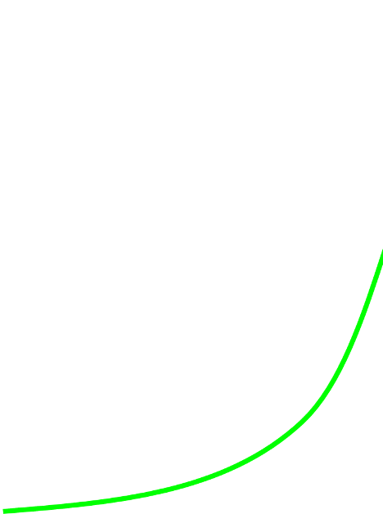
Bifurkációs zóna:
A szavak ereje!
Notes:
S görbe – sárga – szigmoid függvény: Logisztikai görbe vagy Gauss-féle hibafüggvény
Miszlivetz Ferenc [2010]: A viszonylagos szabad akarat pillanatában vagyunk. Interjú Immanuel Wallersteinnel. Magyar Tudomány, 2010. február 20, MTA, Budapest.

Slide 13
Tartalom
Bevezetés – Projektektől a paradigma felé
Modell – Hármas határ
Eredmények – Buta kérdésre buta válasz

Slide 14
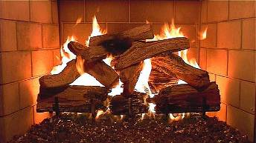
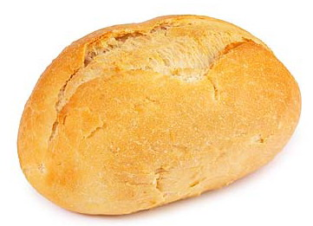
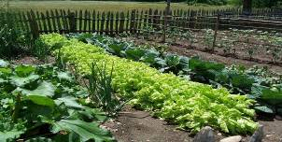
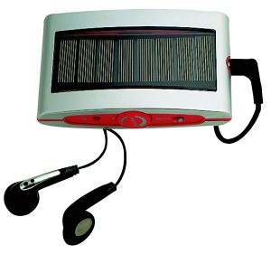
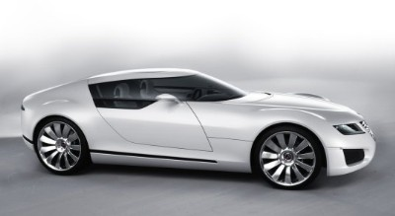
a mai kb. 33%-a
fenntartható!

Slide 15
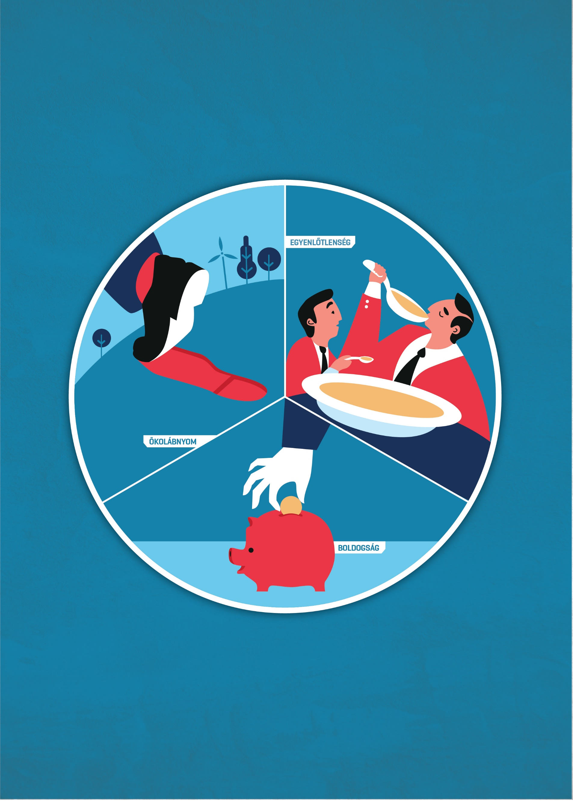
1.
2.
3.

Slide 16
Fő fenntarthatósági mutatók a nagy ugrások időpontjában, i.e. 10.000 és 2008 között
Korszak (Év) Változó | Mezőgazdaság születése (i.e. 10,000) | Első civilizációk (i.e. 3000) | Európai hódítások (1500) | Tudományos -technikai forradalom (1820) | 2008
Világnépesség [millió] | 4 | 14 | 438,43 | 1041,71 | 6 694,83
Világ össz. GDP [milliárd G-K $] | 1,87 | 6,53 | 248,32 | 693,5 | 50973,94
ÖL / fő [globális hektár] | 1,21 | 1,21 | 1,25 | 1,29 | 2,7
Biokapacitás / fő [globális hektár] | 2493,82 | 712,52 | 22,75 | 9,58 | 1,79
Föld telítettsége (%)^{[1]} | 0,05 | 0,17 | 5,48 | 13,48 | 150,84
Föld telítettsége az érában (%)^{[2]} | 0,04 - 0,06 | 0,15 - 0,19 | 4,59 - 6,04 | 11,24 - 14,55 | -
^{[1]} A teljes ökolábnyom osztva a teljes biokapacitással, az adott évben.
^{[2]} A telítettség legalacsonyabb és legmagasabb értéke a történelmi időszakban, a modell nyolc adatsora alapján.

Slide 17
A Föld telítettsége, i.e. 10 000 - 2008

Slide 18
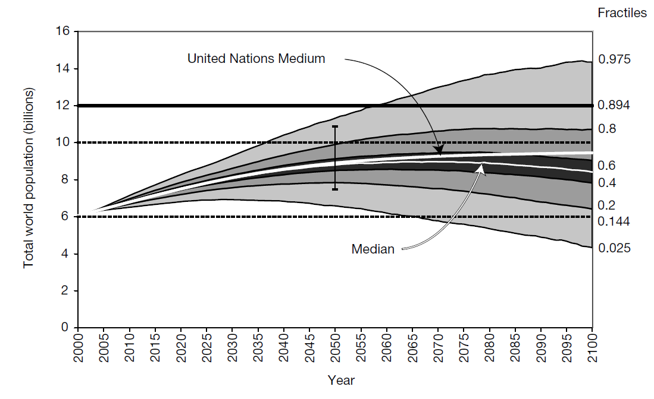
Világnépesség várható csúcsa
Forrás: W. Lutz, W. Sanderson, S. Scherbov [2001]: The end of world population growth. Nature 412.

Slide 19
A Föld-telítettség és világnépesség hosszútávú trendje i.e. 10.000 és 2008 között

Slide 20
Tartalom
Bevezetés – Projektektől a paradigma felé
Modell – Hármas határ
Eredmények – Buta kérdésre buta válasz

Slide 21
1.

Slide 22
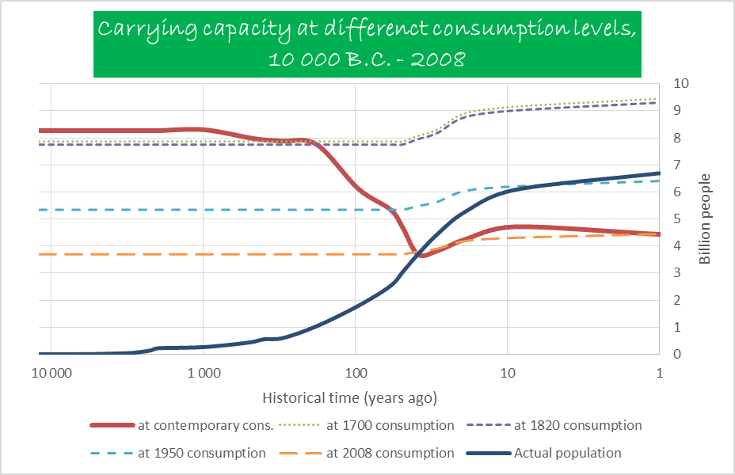
A Föld ökológiai eltartóképessége a fogyasztás különböző szintjein
in: Tóth G., Szigeti C. [2016]: The historical ecological footprint. Ecological Indicators 60.
Notes:
Per Capita GDP [1990 International Geary-Khamis dollars]:
1820: $666 1950: $2111 1970: $3729 2008: $7614

Slide 23
2.

Slide 24
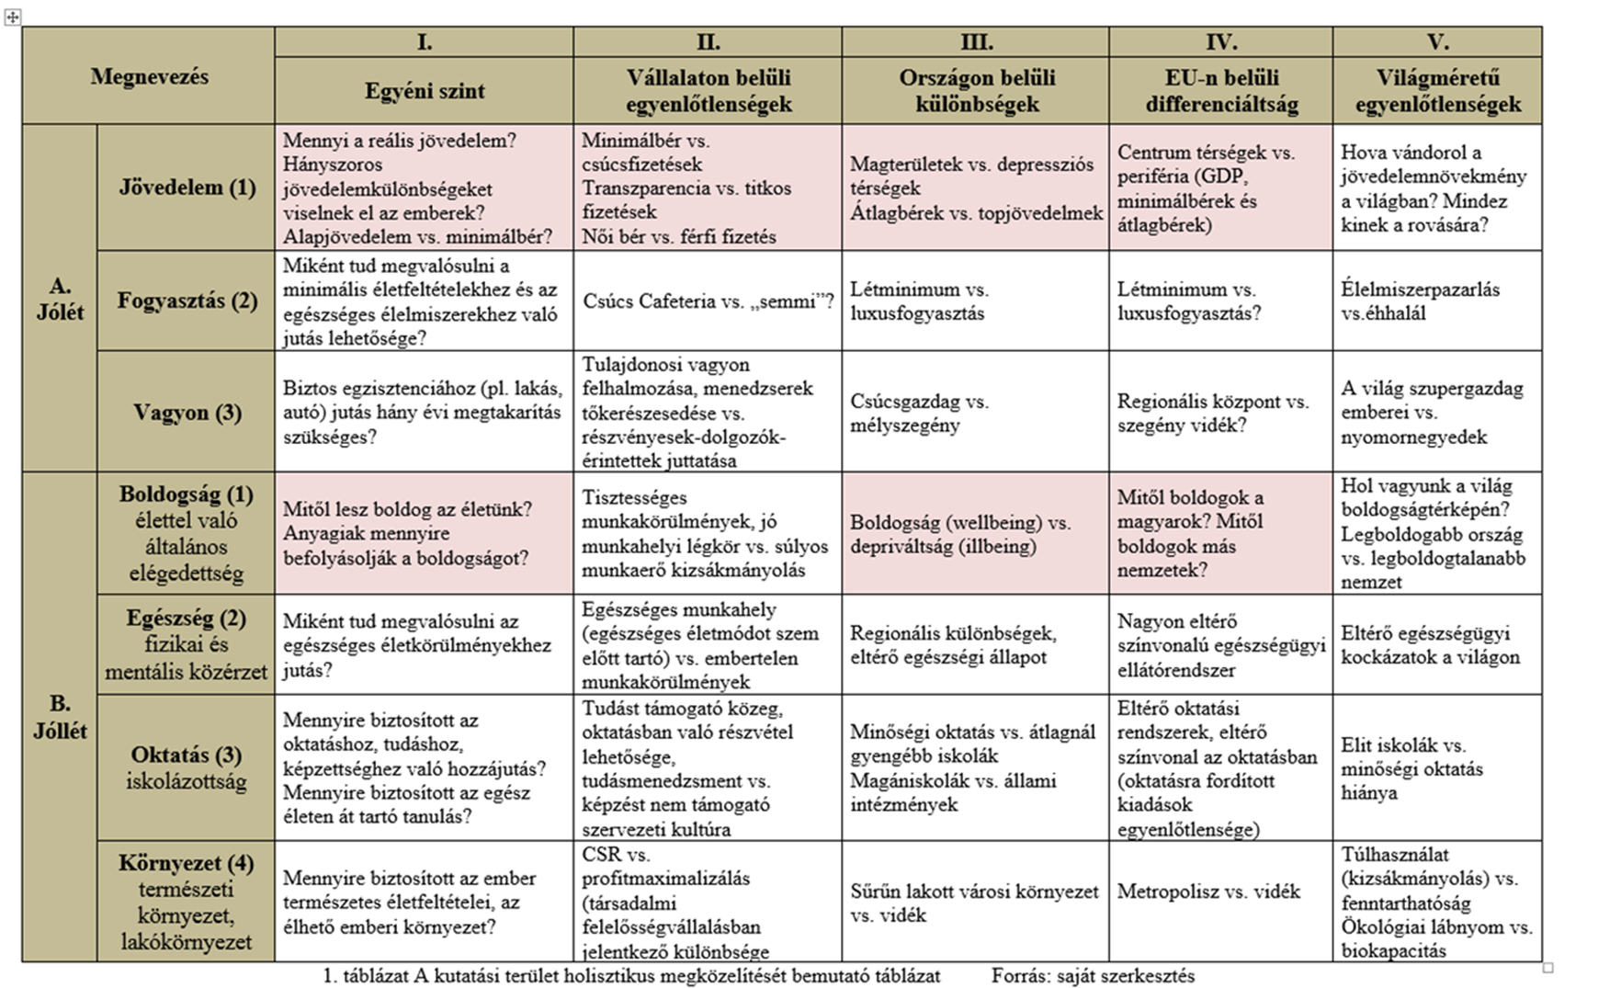
Értelmezési keret (Nagy Zita Barbara)
24

Slide 25
3.

Slide 26
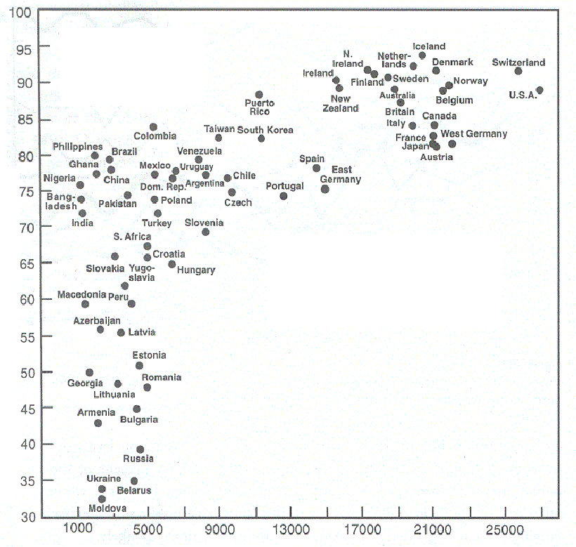
Országok GDP-je és boldogsága
Forrás: Inglehart és Klingemann (2000)

Slide 27
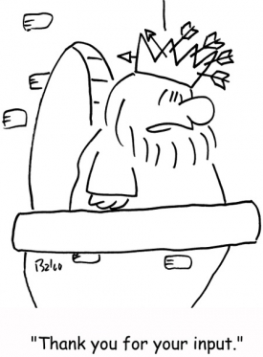
Kérdések?

